Slide 1
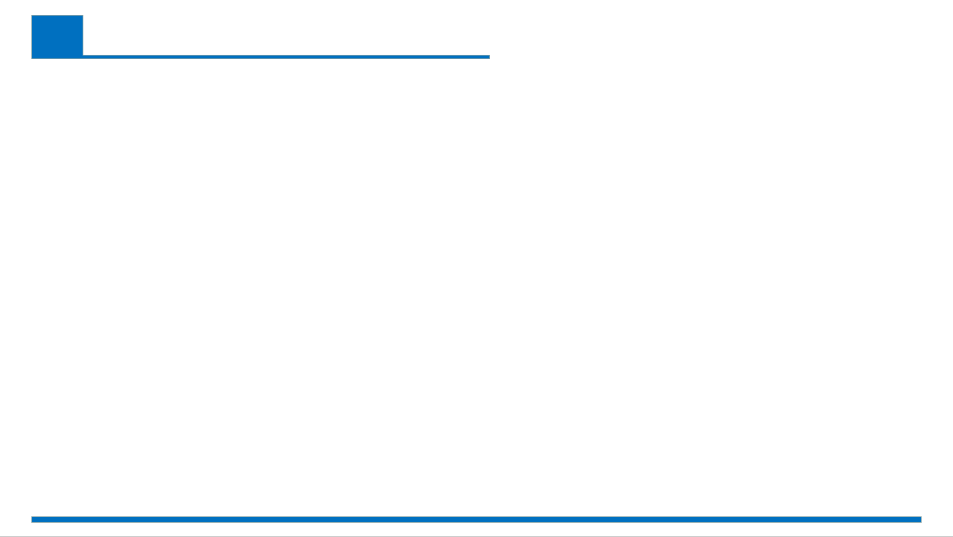
功能测试用例管理工具3.0
操作手册
变更内容：
1，新增日期模块筛选功能
2，新增默认值功能
3，新增公式功能

Slide 2
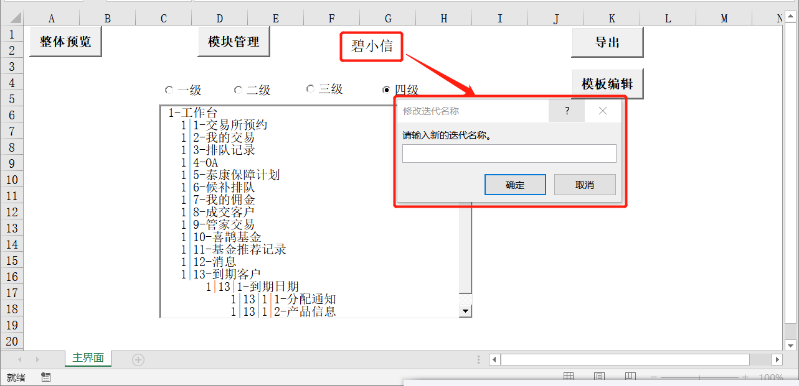
A01-用例版本名称（1）
1-进入主界面
2-点击用例版本名称标签。
3-在输入框中输入新的名称，点击确认即可。
备注：导出用例时，该名称会被引用为工作簿名称。

Slide 3
A02-模块管理

Slide 4
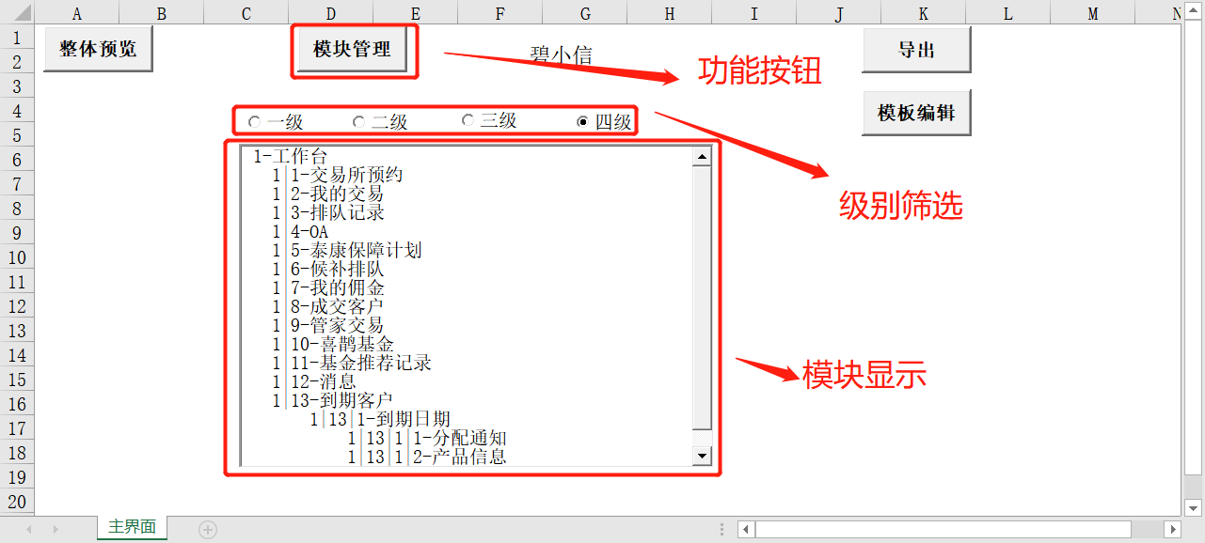
A02-模块管理（1）控件排布
模块管理分为以下3部分
1-功能按钮
2-级别筛选
3-模块显示

Slide 5
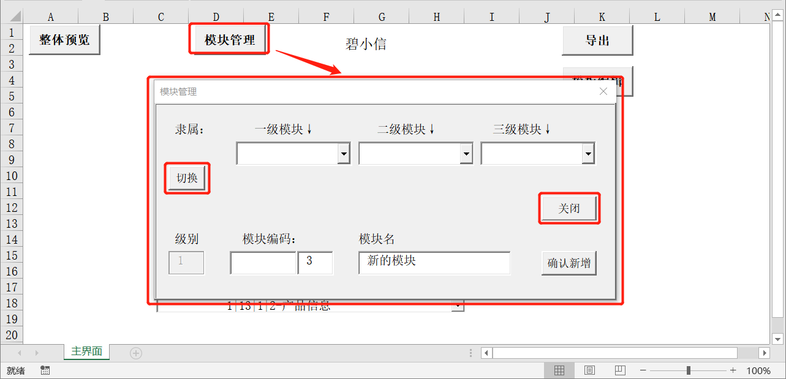
A02-模块管理（2）【模块管理】功能按钮及窗体
1-【模块管理】功能按钮——点击后弹出模块管理窗体
1-1模块管理窗体有以下两种功能，通过【切换】按钮进行切换
A新增模块
B删除模块
点击【关闭】则关闭该窗体

Slide 6
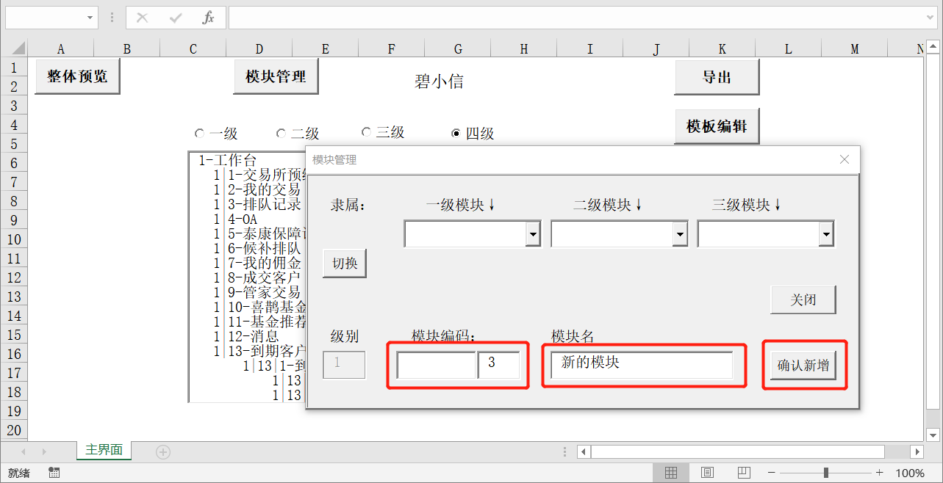
A02-模块管理（3）窗体功能-A新增模块
A新增模块
1模块编码会自动补全 or 也可以手动修改，当手动输入重复的编码时，会自动更正为无重复的最大编码。
2输入模块名称
3确认新增
备注：模块编码的规则 {父级模块编码 | 新增模块编码}

Slide 7
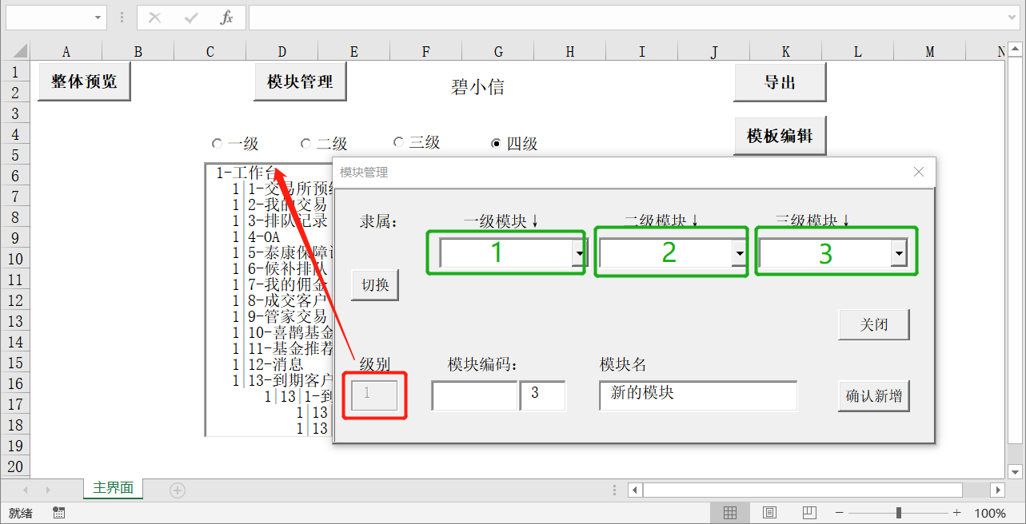
A02-模块管理（4）窗体-关于模块级别
关于模块级别：
1级-【1】【2】【3】均为空时
2级-【1】不为空，【2】【3】为空时
3级-【2】不为空，【1】任意状态【3】为空时
4级-【3】不为空，【1】【2】任意状态时
注：如图，一级模块对应的时工作台

Slide 8
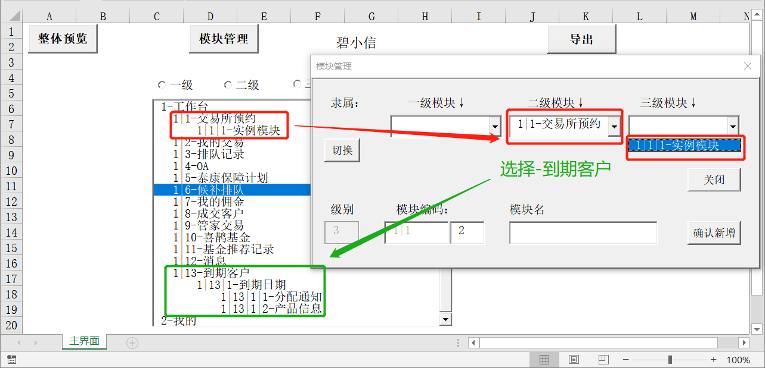
A02-模块管理（5）窗体-隶属模块选择
关于隶属模块选择
1如图，【2级】选择了【交易所预约】，【3级】只能选【交易所预约】的子模块，没有到期客户下面的子模块，如果要选择【3级】【到期日期】模块，必须先把【2级】选择为【到期客户】。

Slide 9
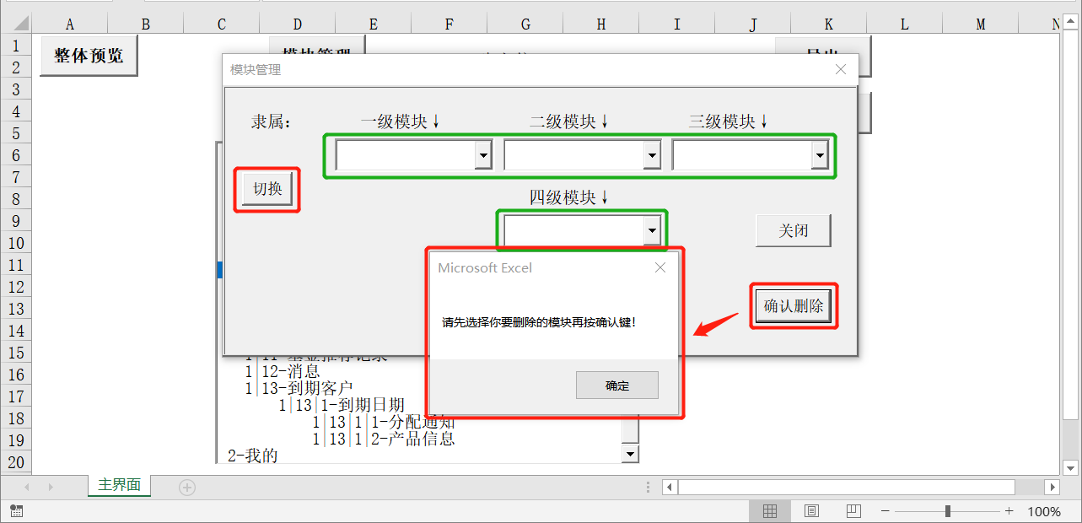
A02-模块管理（6）B删除模块
B删除模块
1点击【切换】
2选择要删除的模块
3点击【确认删除】
备注：如果没有选择任何模块，则会提示要选择模块

Slide 10
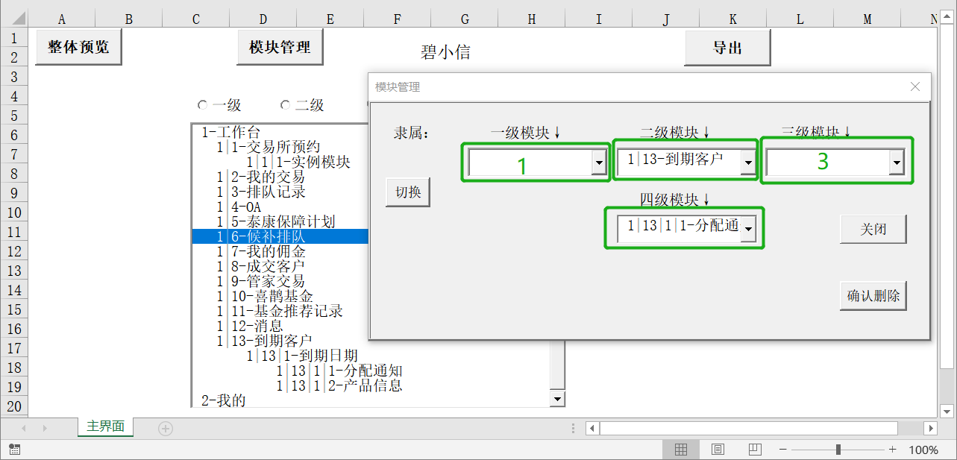
A02-模块管理（7）B删除模块-关于删除的模块选择
关于删除的模块选择
【1】不为空，【2】【3】【4】为空时，视为删除【1】标题的模块
【1】任意状态，【2】不为空时，【3】【4】为空时，视为删除【2】标题的模块
【1】【2】任意状态，【3】不为空时，【4】为空时，视为删除【3】标题的模块
【1】【2】【3】任意状态，【4】不为空时，视为删除【4】标题的模块
备注：当删除一个模块时，会删除该模块以及该模块下的所有子模块。

Slide 11
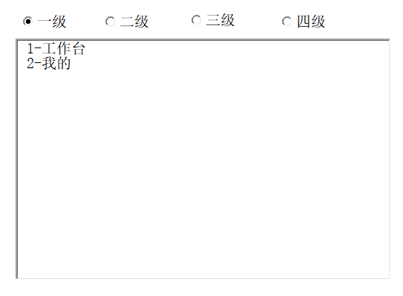
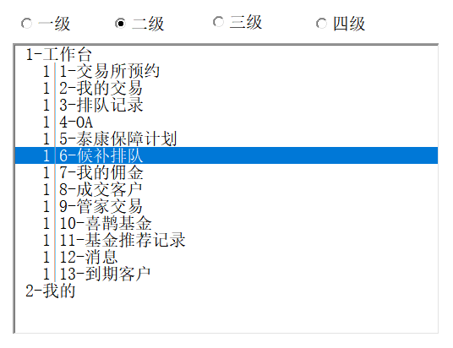
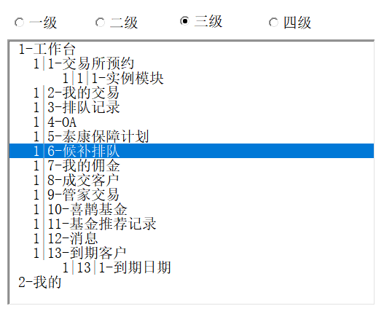
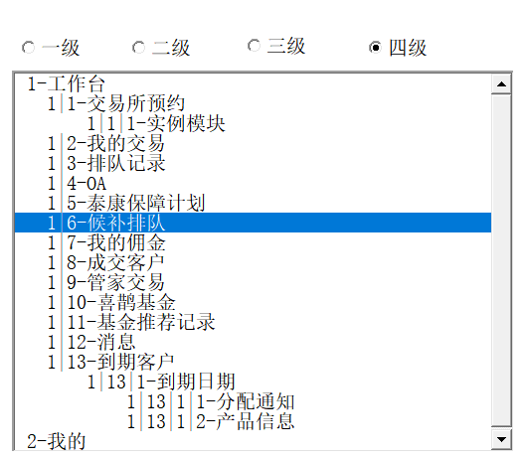
A02-模块管理（8）显示级别的选择
显示级别选择：
一级-左上
二级-右上
三级-左下
四级-右下
备注：选择某个级别会显示该级别以及该级别的父级别，不显示该级别的子级别。

Slide 12
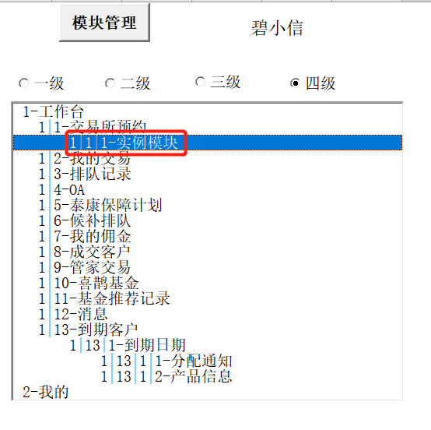
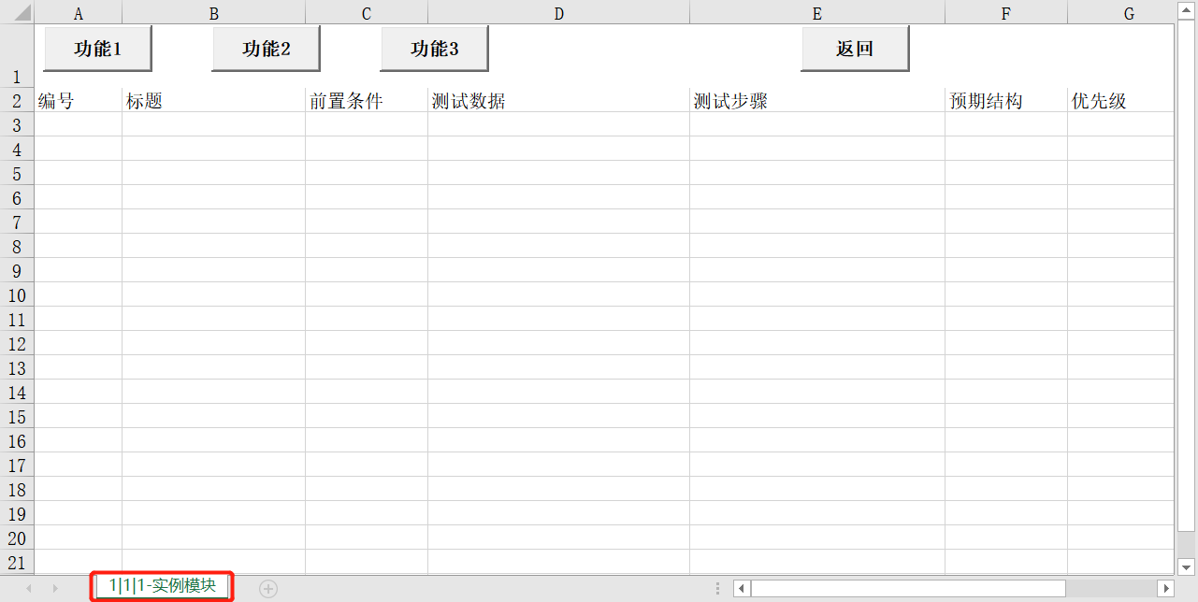
A02-模块管理（9）-模块的跳转
模块的跳转：
1-在标题模块上双击，任意模块名称【左图】
2-跳转至该模块的用例编辑界面【右图】

Slide 13
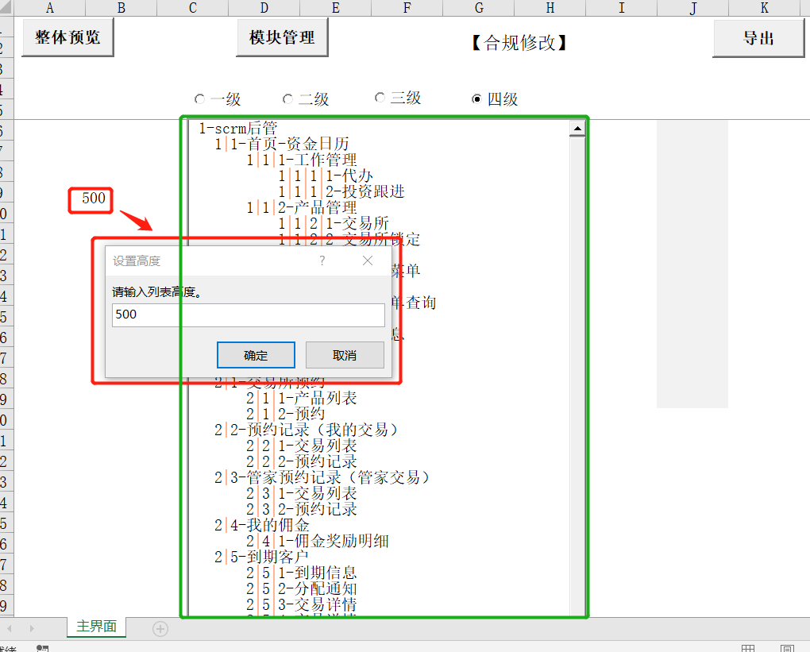
A02-模块管理（10）-模块列表高度的设置
标题高度设置
1，点击左侧的【数字】
2，输入200-999直接的任意数字。
3，点击确定按钮。

Slide 14
A03-用例编辑模块

Slide 15
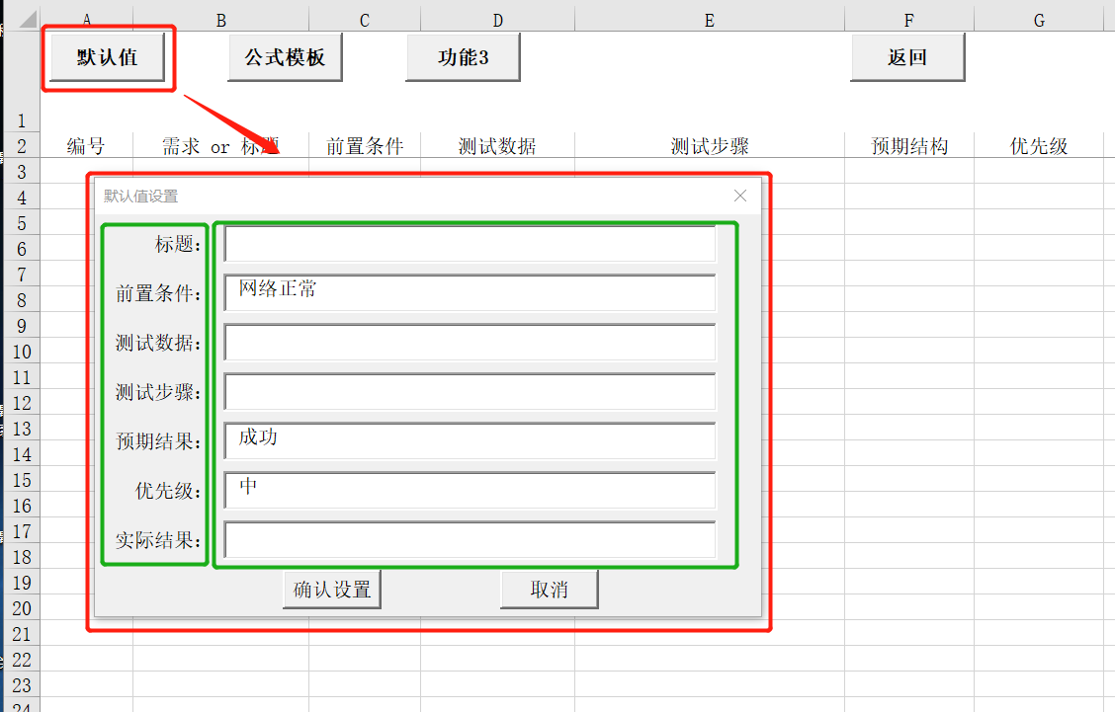
A03-用例编辑模块（1）-默认值设定
默认值设定
1，点击【默认值】
2，弹出【默认值设定】窗体
3，输入相应要素的默认值
4，点击确定按钮。

Slide 16
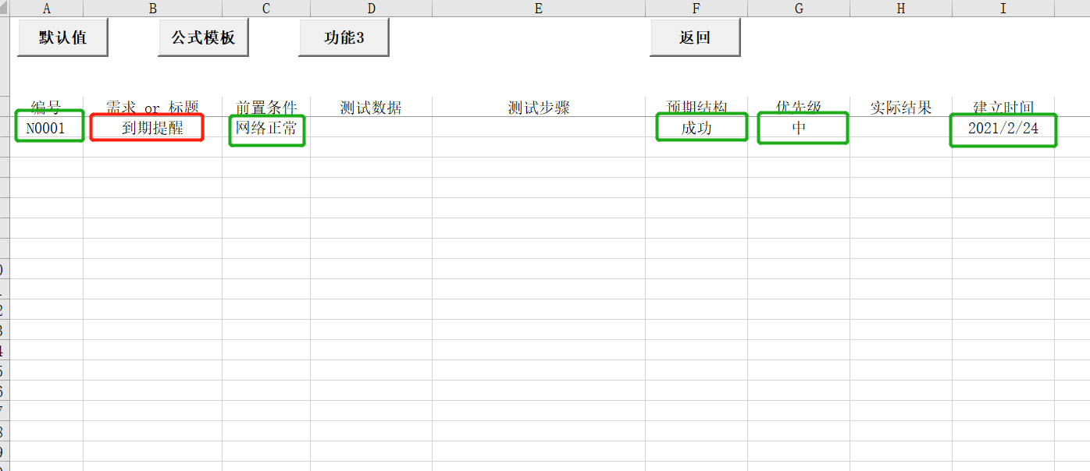
A03-用例编辑模块（2）-默认值效果
默认值效果
1，设定默认值后，在标题列输入任意内容
2，被设定默认值的列，将自动填充默认值

Slide 17
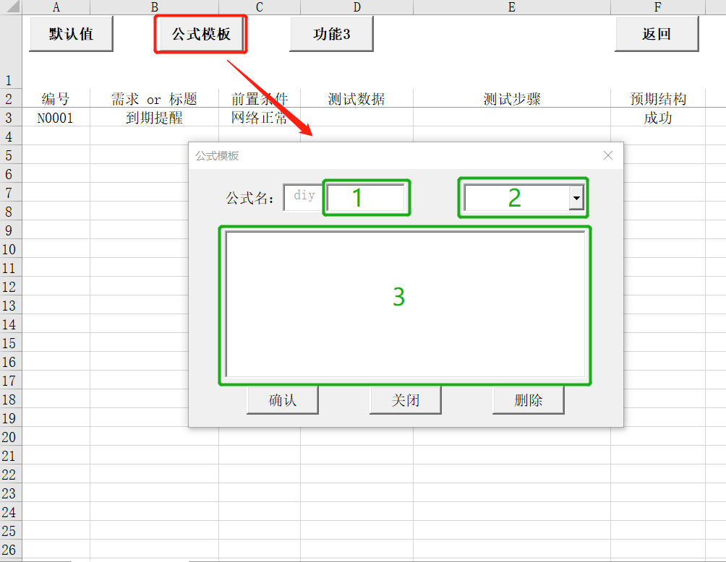
A03-用例编辑模块（3）-公式窗体简述
公式窗体简述：
1，点击【公式模板】，弹出【公式模板】弹窗。
2，【1】为公式名称，默认添加diy前缀
3，【2】为公式列表，可点击选择已有的所有公式
4，【3】公式内容

Slide 18
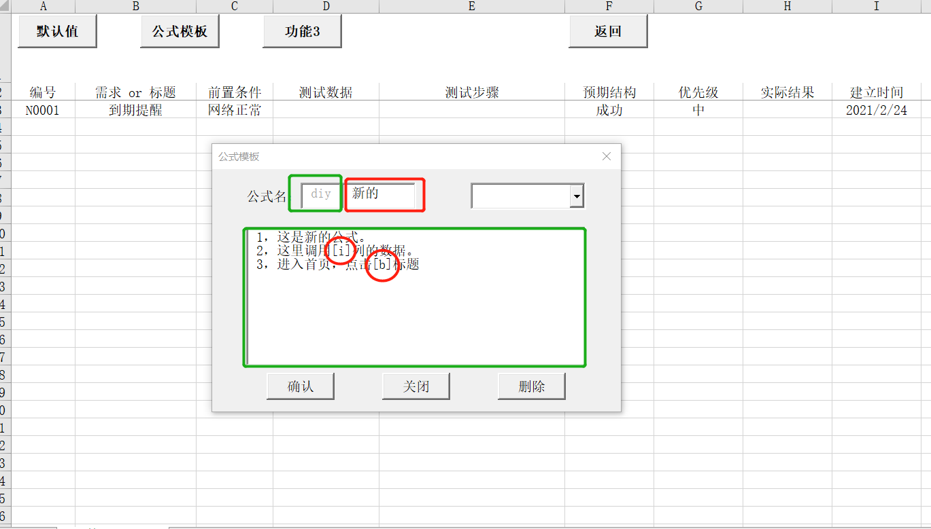
A03-用例编辑模块（4）-公式规则
公式窗体简述：
1，公式名称支持中文，英文
2，公式内容支持换行。
3，公式内容中 [字母] 则表示调用该列的数据
4，点击【确认】则新增该公式
5，点击【删除】则删除该公式

Slide 19
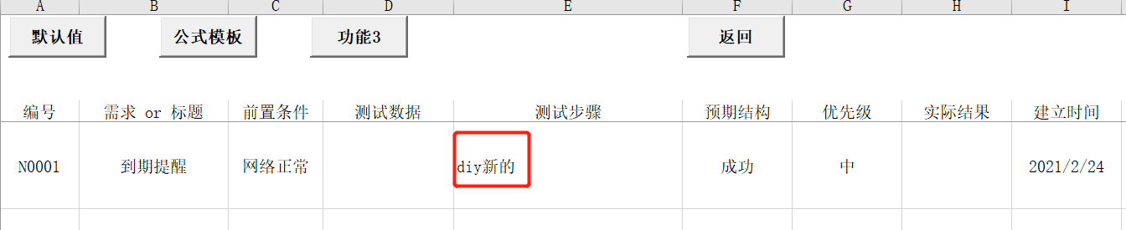
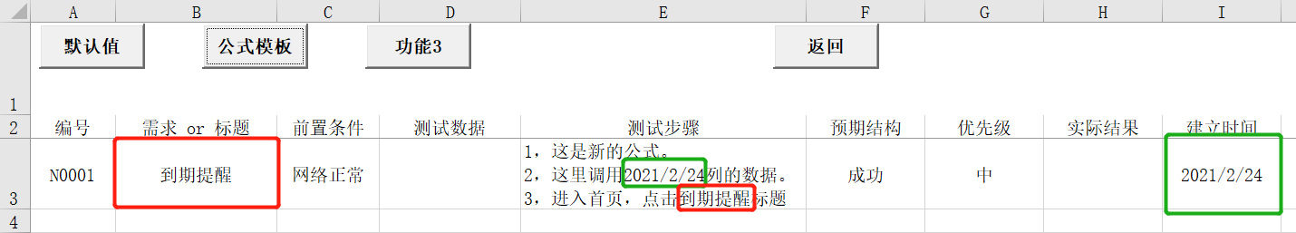
A03-用例编辑模块（5）-公式的使用
公式的使用：
1，在【E】列输入公式名 diy新的（这是刚刚实例新增的公式）
2，下图-将公式的内容填充至该单元格，并调用相应的列的内容（如b列，i列）

Slide 20
A04-整体预览

Slide 21
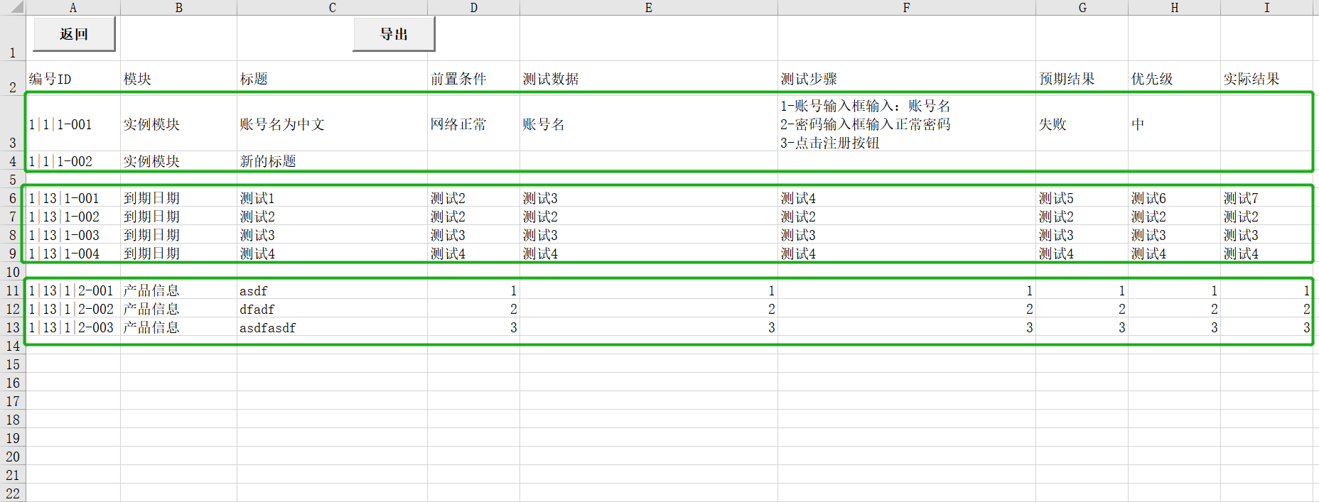
A04-整体预览（1）-显示规则说明
【整体预览】
刷新：每次进入自动刷新显示。
显示方式：将所有模块的用例合并到一起，模块模块之间相隔一个空行，模块排列的顺序跟模块显示的顺序一致。
【返回】：点击后返回主界面。
【导出】：下面会有详细描述。

Slide 22
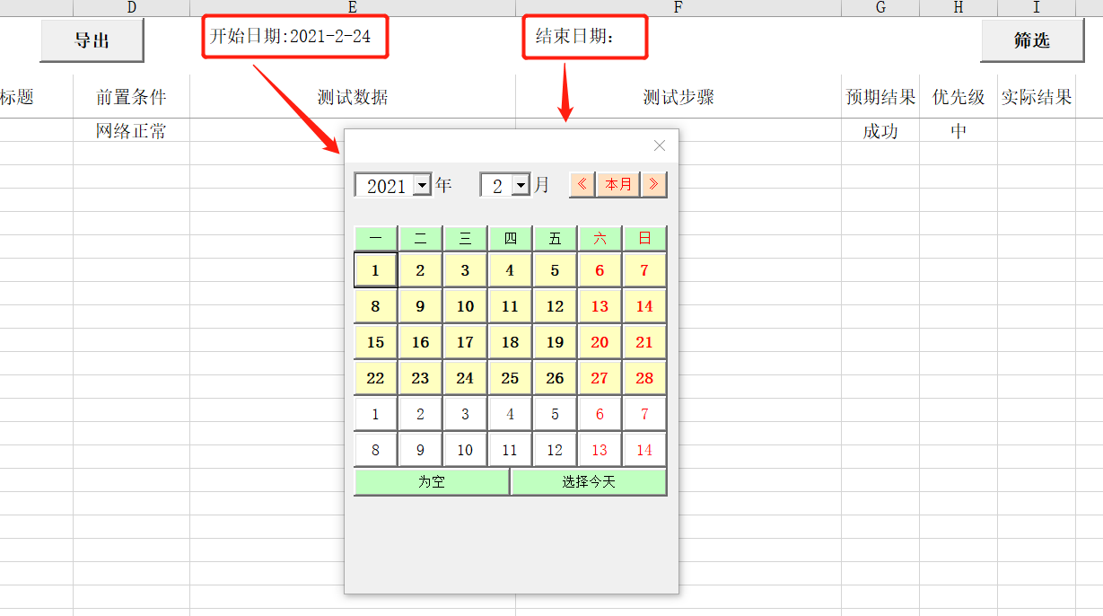
A04-整体预览（2）-日期范围设置方法1
日期范围设置：
1，点击【开始日期】 or 【结束日期】
2，选择相应的年月日进行点击，默认值是今年，当前月份。
3，【开始日期】or 【结束日期】变更为选择的日期
4，显示数据刷新。
筛选条件：大于等于【开始日期】且小于等于【结束日期】，为空时则忽略该判断

Slide 23
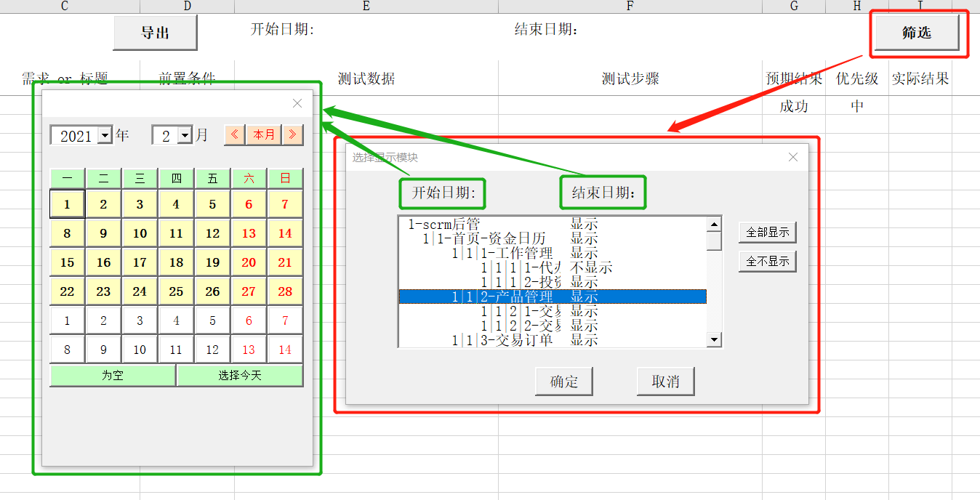
A04-整体预览（2）-日期范围设置方法2
点击筛选：
1，筛选
2，点击【开始日期】or 【结束日期】
3，弹窗日期窗体（日期操作跟方法1相同）

Slide 24
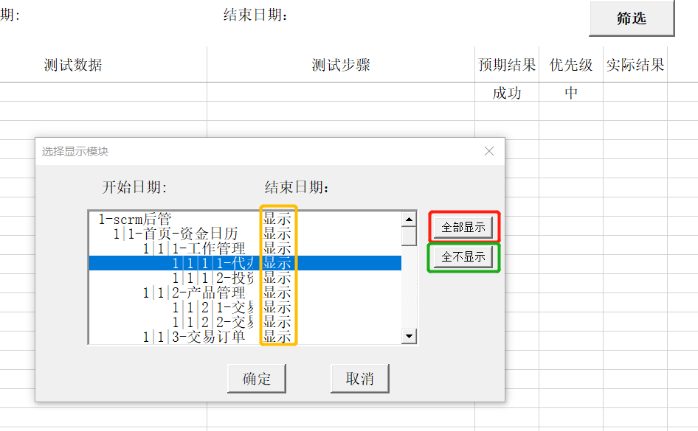
A04-整体预览（3）-显示模块选择
显示模块选择
a，点击【显示全部】，则全部模块状态改为【显示】
b，点击【全不显示】，则全部模块状态改为【不显示】
c，双击任意模块，如果该模块状态为【显示】，则变成【不显示】，如果是【不显示】则改为【显示】
1，点击确定，所有数据中模块的状态变更为选择的状态，刷新数据，只显示【显示】的模块。

Slide 25
A05-导出

Slide 26
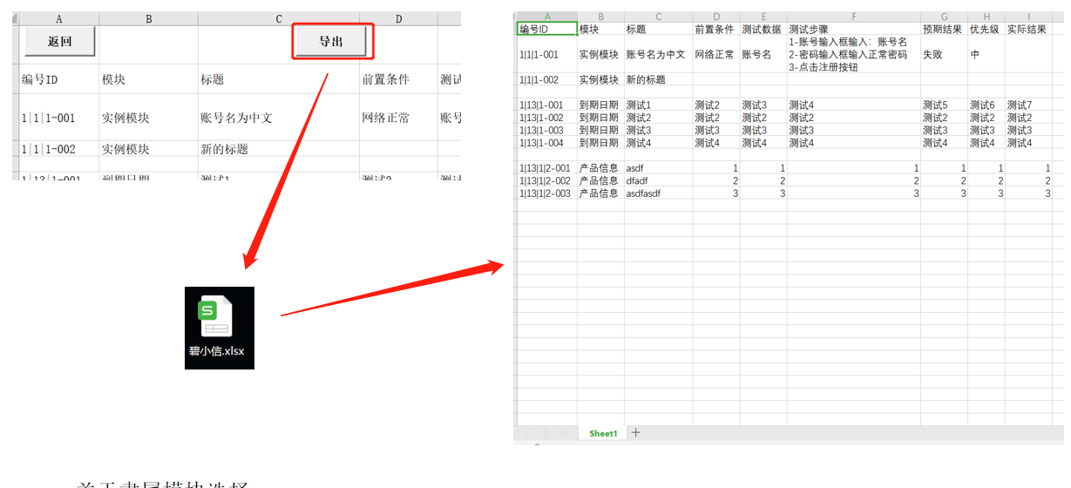
A05-导出（1）
【导出】：点击后将数据导出到桌面
该数据跟预览的效果一致。

Slide 27
总结
设计的初衷：
编写用例时在某个模块中追加用例特别麻烦，于是有了模块与模块分离的想法，修改某个模块不需要对整体进行修改。
如果修改或者提升的意见或者建议，请发到我个人邮箱。我会尽量修改实现。
邮箱：zhiyuan995944894@163.com

